Slide 1

Choose a dog
(Выбери собаку)
Долматов Максим

Slide 2

Суть проекта
Человек хочет собаку, но не знает какую, тогда на помощь приходит мой проект (приложение)
либо
Более распространенная ситуация, когда ребенок просит дом. питомца (собаку), но не знает какого именно, и на этом вопрос закрывается
Но на помощь приходит мой проект, где человек может выбрать собаку под свой тип или условия

Slide 3
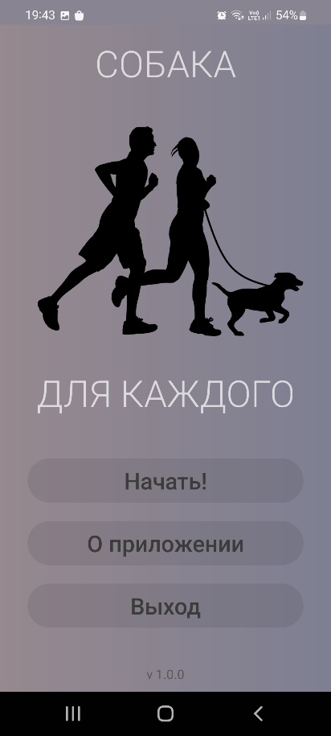
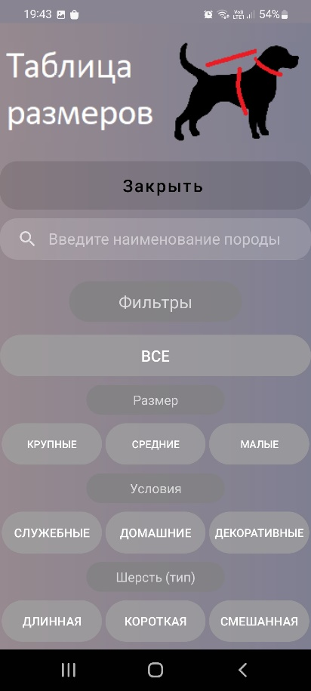
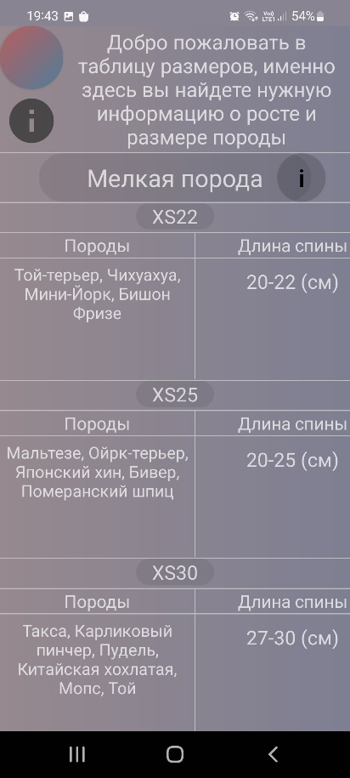
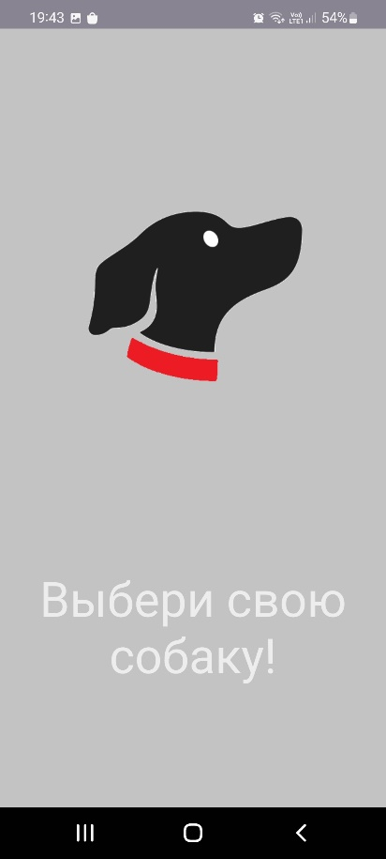
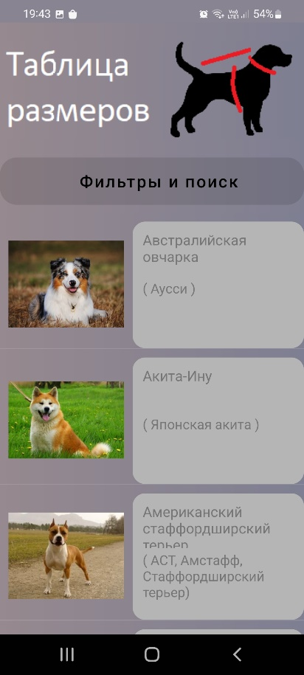
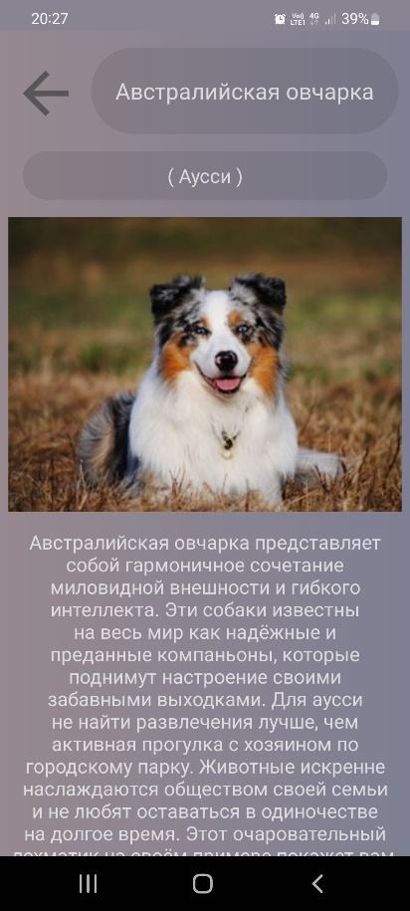
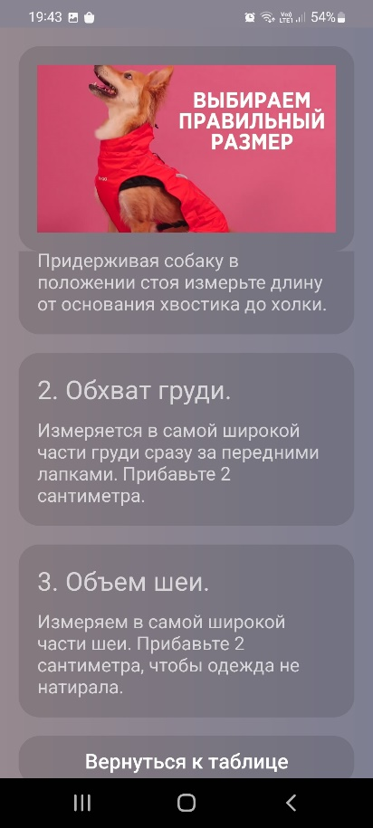

Slide 4
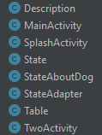
Классы
Для удобности разделим классы на группы
Отвечает за разметку в которой находится видео
Отвечает за начальный (приветственный) экран
Отвечает за splashscreen
Все эти 3 активности отвечают за listview и переход на нее ( с фильтрами )
Отвечает за таблицу
Является главным экраном

Slide 5
SplashActivity
Некий начальный экран, который проходит очень быстро( 1 сек ), на 12 android’e он уже встроен на все приложения автоматом
Thread thread = new Thread() { @Override public void run() { super.run(); try { sleep(1111); } catch (Exception exception) {
exception.printStackTrace(); } finally { startActivity(new Intent(SplashActivity.this, MainActivity.class)); } } }; thread.start();

Slide 6
TwoActivity
private void initSearchWidgets() { searchView = findViewById(R.id.stateListSearchView); searchView.setOnQueryTextListener(new SearchView.OnQueryTextListener() { @Override public boolean onQueryTextSubmit(String s) { return false; } @Override public boolean onQueryTextChange(String s) { currentSearchText = s; ArrayList<State> filteredStates = new ArrayList<>(); for (State state : stateList) { if (state.getPoroda().toLowerCase().contains(s.toLowerCase()) || state.getSecondporoda().toLowerCase().contains(s.toLowerCase())) { if (selectedFilter.equals("all")) { filteredStates.add(state); } else { if (state.getId().toLowerCase().contains(selectedFilter)) { filteredStates.add(state); } } } } StateAdapter adapter = new StateAdapter(getApplicationContext(), 0, filteredStates); listView.setAdapter(adapter); return false; } }); }

Slide 7
Сам listview и переход на него соответственно
private void setupList() { listView = findViewById(R.id.doglistview); StateAdapter dogadapter = new StateAdapter(getApplicationContext(), 0, stateList); listView.setAdapter(dogadapter);}
State avstrovch = new State("0", nm[0], snm[0], dsc[0], R.drawable.avstr); stateList.add(avstrovch);
private void setupOnClickListener() { listView.setOnItemClickListener((adapterView, view, position, l) -> { State selectedState = (State) (listView.getItemAtPosition(position)); Intent showDeital = new Intent(getApplicationContext(), StateAboutDog.class); showDeital.putExtra("id", selectedState.getId());
startActivity(showDeital); }); }

Slide 8
State StateAdapter и StateAboutDog
State имеет описание listview и в нем находятся getter’ы и setter’ы для переменных
public State(String id, String poroda, String secondporoda, String description, int imagedog) { this.id = id; this.poroda = poroda; this.secondporoda = secondporoda; this.description = description; this.imagedog = imagedog; }
StateAboutDog подвязана к разметке, и передает туда значения с StateAdapter, также есть setValues, где есть инфа о данных
private void getSelectedState() { Intent prevIntent = getIntent(); String parsStringID = prevIntent.getStringExtra("id"); selectedState = TwoActivity.stateList.get(Integer.parseInt(parsStringID));
}
StateAdapter хранит в себе основу list_item о котором поговорим позже
TextView textView = convertView.findViewById(R.id.dogname);
TextView textView2 = convertView.findViewById(R.id.dogdescription); TextView textView3 = convertView.findViewById(R.id.dogsecondporoda);

Slide 9
Table
AlertDialog – использование только с positive btn
public void showAlertDialogInform1(View v){ String[] array = getResources().getStringArray(R.array.mainstates); String[] arraydesc = getResources().getStringArray(R.array.aboutsizesintable); AlertDialog.Builder alert = new AlertDialog.Builder( this); alert.setTitle(array[0]);
alert.setMessage(arraydesc[0]); alert.setPositiveButton(array[2], (dialogInterface, i) -> Toast.makeText(Table.this,array[3], Toast.LENGTH_SHORT).show()); alert.create().show(); }

Slide 10
Description
Видео и постоянно вертикальный режим
setRequestedOrientation(ActivityInfo.SCREEN_ORIENTATION_PORTRAIT); ActionBar actionBar = getSupportActionBar();
assert actionBar != null; actionBar.hide();
String videoPath = "android.resource://" + getPackageName() + "/" + R.raw.videosobaka; Uri uri = Uri.parse(videoPath); videoView.setVideoURI(uri); MediaController mediaController = new MediaController(this); videoView.setMediaController(mediaController); mediaController.setAnchorView(videoView);

Slide 11
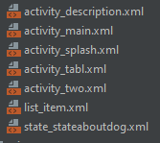
Разметки
Аналогично поступим и с разметками
Отвечает за видео, и пару alertdialog’s
Отвечает за краткосрочный splashscreen
Отвечает за таблицу
Отвечает за ячейку listview и переход на нее
Остальные отвечают за простые разметки с разными элементами

Slide 12
В общем и целом ( разметка )
<android.widget.Button android:id="@+id/smeshbtnfilter" android:layout_width="0dp" android:layout_height="match_parent" android:layout_marginLeft="2dp" android:layout_marginRight="2dp" android:layout_weight="1" android:background="@drawable/customtextview2" android:onClick="smeshbtn" android:text="@string/mixedtype" tools:ignore="OnClick,UsingOnClickInXml" />
<android.widget.SearchView android:id="@+id/stateListSearchView" android:layout_width="match_parent" android:layout_height="wrap_content" android:layout_marginTop="10dp«
android:layout_marginBottom="10dp" android:background="@drawable/customsearchview" android:iconifiedByDefault="false" android:queryHint="Введите наименование породы" />
<VideoView android:id="@+id/videodescription" android:layout_width="match_parent" android:layout_height="wrap_content" android:layout_marginLeft="18dp" android:layout_marginTop="18dp" android:layout_marginRight="18dp" android:layout_marginBottom="18dp" />
Тут ничего сверхъестественного, только прошу обратить внимание на background и на приписки android.widget.

Slide 13
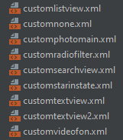

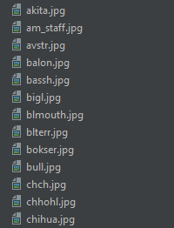
Drawable
Содержится около 70 разных элементов, каждый не имеет смысла обсуждать, так что возьмем по одному
Иконки, ярлыки
Custom layout to customization widgets
Фотографии (собаки, и в общем)

Slide 14
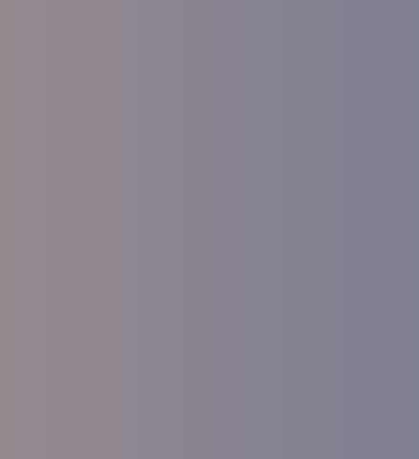
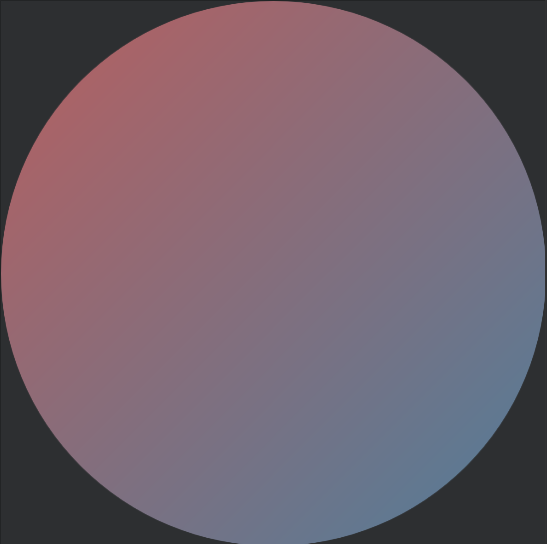
custom…. ( красивая разметка )
<?xml version="1.0" encoding="utf-8"?> <shape xmlns:android="http://schemas.android.com/apk/res/android" android:shape="rectangle"> <gradient android:angle="0" android:startColor="#96898F" android:endColor="#7E7F92" android:type="linear"/> </shape>
Background который используется на каждом шагу
android:background="@drawable/custombtnsearch”
<?xml version="1.0" encoding="utf-8"?> <shape xmlns:android="http://schemas.android.com/apk/res/android" android:shape="rectangle"> <gradient android:angle="135" android:startColor="#507D9A" android:endColor="#B85F5F" android:type="linear"/> <corners android:radius="999dp"/>
</shape>

Slide 15
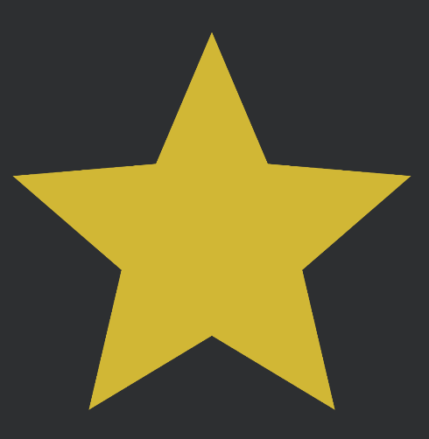
Icon (иконки или же Vector Asset)
<android.widget.Button android:id="@+id/btniform" android:layout_width="55dp" android:layout_height="55dp“
android:layout_gravity="center" android:layout_marginTop="5dp" android:onClick="showAlertDialogDesk" android:background="@drawable/info_icon" tools:ignore="UsingOnClickInXml" />
Пример использования на кнопке ( в таблице (info icon))
<vector android:alpha="0.75" android:height="55dp" android:tint="#313131" android:viewportHeight="24" android:viewportWidth="24" android:width="55dp" xmlns:android="http://schemas.android.com/apk/res/android"> <path android:fillColor="@android:color/white" android:pathData="M12,2C6.48,2 2,6.48 2,12s4.48,10 10,10 10,-4.48 10,-10S17.52,2 12,2zM13,17h-2v-6h2v6zM13,9h-2L11,7h2v2z"/>
</vector>

Slide 16
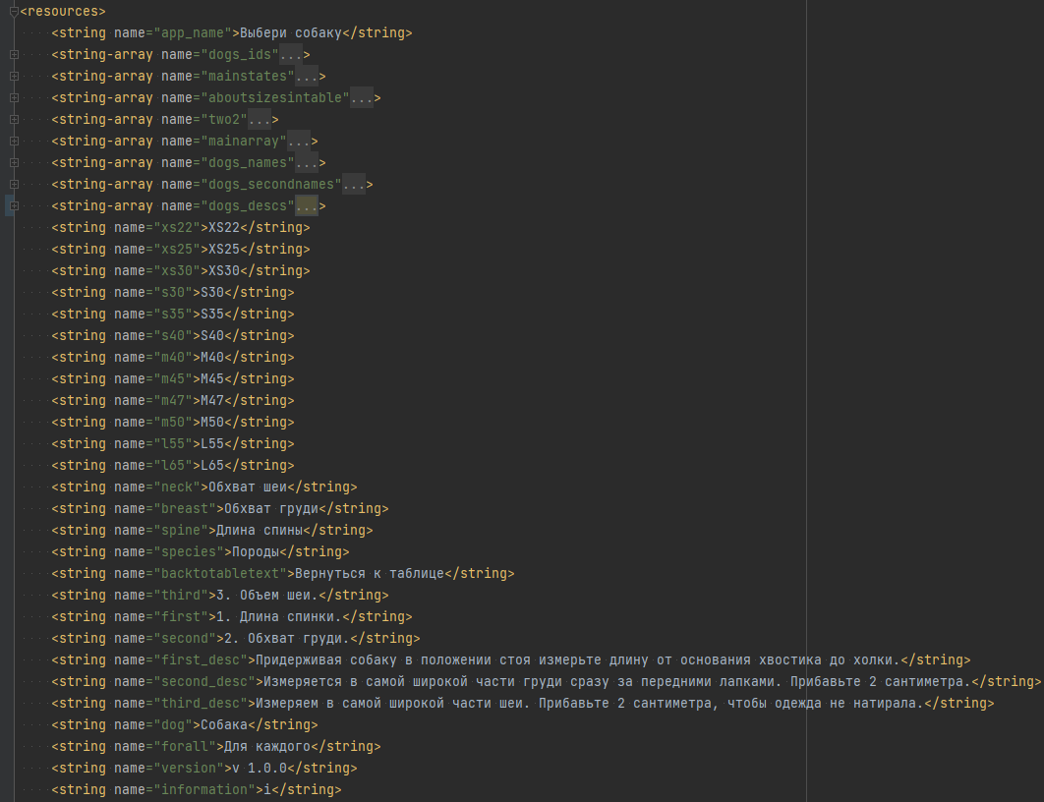
Этим является часть strings.xml
Несмотря на всю неудобность проекта вся информация содержится тут

Slide 17
colors.xml
colors.xml играют огромное значение в моем проекте, и поэтому здесь около 50 разных вариаций цветов
<color name="pink">#FFB6C1</color> <color name="aquamarine">#7FFFD4</color> <color name="lightgray">#D3D3D3</color> <color name="invisiblecolor">#00F4FF81</color> <color name="grayforversion">#595959</color> <color name="cadetblue">#5F9EA0</color> <color name="darkolivegreen">#556B2F</color> <color name="indigo">#4B0082</color> <color name="mediumturquoise">#48D1CC</color> <color name="turquoise">#40E0D0</color> <color name="mediumseagreen">#3CB371</color> <color name="limegreen">#32CD32</color> <color name="darkslategray">#2F4F4F</color> <color name="seagreen">#2E8B57</color> <color name="forestgreen">#228B22</color> <color name="lightseagreen">#20B2AA</color> <color name="dodgerblue">#1E90FF</color> <color name="midnightblue">#191970</color> <color name="aqua">#00FFFF</color> <color name="cyan">#00FFFF</color> <color name="lime">#00FF00</color> <color name="mediumgreen">#00FA9A</color>
<color name="purple_200">#9A9A9A</color> <color name="purple_500">#9A9A9A</color> <color name="purple_700">#898491</color> <color name="teal_200">#FFFFFF</color> <color name="teal_700">#FF018786</color> <color name="black">#FF000000</color> <color name="white">#FFFFFFFF</color> <color name="gray">#BFBFBF</color> <color name="redwhite">#E69D9D</color> <color name="redblack">#811B1B</color> <color name="blueblack">#253287</color> <color name="bluewhite">#5D8CDF</color> <color name="purpleblack">#741E87</color>
<color name="purplewhite">#CE74E3</color> <color name="yellowwhite">#E1C47B</color> <color name="yellowblack">#93831C</color> <color name="lightgray0">#DCDCDC</color> <color name="lightbrown0">#FFEFD5</color> <color name="steelblue1">#63B8FF</color> <color name="steelblue2">#5CACEE</color> <color name="steelblue3">#4F94CD</color> <color name="deepblue1">#00BFFF</color> <color name="deepblue2">#00B2EE</color> <color name="deepblue3">#009ACD</color> <color name="browngray">#8B7D6B</color>

Slide 18
“Перспективы”
Перспективы к окончательному выступлению (на ближайшие 2 недели):
Починка кнопки «назад»
Окончательное заполнение проекта
Создание MultipleChoice
Перспективы на будущее ( ближайшее ):
Создание и подключение БД (база данных)
Переход на RecyclerView

